Slide 1

CES-11
Algoritmos e
Estruturas de Dados
Carlos Alberto Alonso Sanches
Juliana de Melo Bezerra

Slide 2
Objetivos gerais
Compreensão da necessidade de uma boa estruturação das informações processadas no computador
Capacidade de escolher a estrutura de dados mais adequada para uma determinada aplicação
Capacidade de programar métodos que criam e manipulam essas estruturas
Famoso livro de Niklaus Wirth:
Algorithms + Data Structures = Programs
“Estar alfabetizado” versus “saber redigir”

Slide 3
Algoritmo
Informalmente, um algoritmo é qualquer procedimento computacional bem definido que recebe um conjunto de valores como entrada e produz outro conjunto de valores como saída
Algoritmo correto
  Para cada instância de entrada, termina e produz uma saída adequada
Algoritmo incorreto
  Quando para com uma resposta indesejada
  Quando não para (ou seja, permanece em loop)

Slide 4
Exemplos de algoritmos
Projeto Genoma Humano
  O DNA humano possui cerca de 100 mil genes e
  3 bilhões de pares de bases químicas
    Necessidade de armazenar esses dados e analisá-los
    Inserção, eliminação e atualização dos dados
    Ordenação, classificação e pesquisa de informações
    Correlação entre os dados
    Cálculos científicos envolvendo grandes matrizes multidimensionais
Internet
  Emprega algoritmos para gerenciar e manipular um enorme volume de dados
    Localização de rotas por onde os dados trafegam
    Mecanismos de pesquisa de páginas

Slide 5
Exemplos de algoritmos
Comércio eletrônico
  Necessidade de manter informações privativas (número de cartões, senhas, etc.)
    Criptografia de chave pública e assinaturas digitais
    Compactação e descompactação
Indústria e comércio
  Alocação adequada de recursos escassos
    Onde localizar os poços de petróleo para maximizar o lucro?
    Onde investir em publicidade? Público? Região?
    Como designar tripulações de voo de um modo menos dispendioso?
    Qual melhor investimento: ações, opções, títulos públicos?

Slide 6
Desenvolvimento de um algoritmo
Características dos algoritmos
  Considere um problema prático
  Existem muitas resoluções candidatas, mas provavelmente não serão exatamente aquilo de que você precisa...
Convém conhecer os algoritmos existentes para então adaptá-los às suas necessidades
Qual o melhor algoritmo?
  Basta que forneça a resposta correta?
  Também é importante a sua eficiência
    Tempo de computação
    Memória utilizada

Slide 7
Estruturas de dados
O consumo de tempo e de memória torna-se extremamente crítico quando o universo de informações é muito grande...
A eficiente utilização dos recursos computacionais e a redução do tempo de resposta dependem de dois fatores:
  Boa estruturação das informações
  Bons algoritmos que manipulem essas estruturas
Principais modelos para visualizar, interpretar e armazenar dados:
  Listas lineares
  Árvores
  Grafos

Slide 8

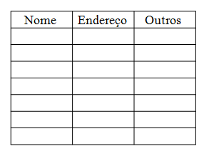
Listas lineares
Seus elementos formam uma sequência linear:
Cada elemento possui um antecessor e um sucessor (exceto o primeiro e o último)
Tabelas, em geral, se enquadram neste modelo:
Listas telefônicas
Folhas de pagamento
Livros de uma biblioteca
Tabelas de um banco de dados relacional

Slide 9
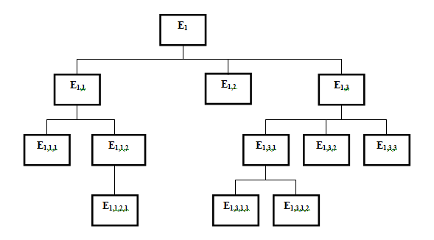
Árvores
Há uma hierarquia entre os elementos:
Cada elemento:
  Tem um único pai (exceto a raiz)
  Pode ter vários filhos
  Não pode ser pai de nenhum ancestral

Slide 10
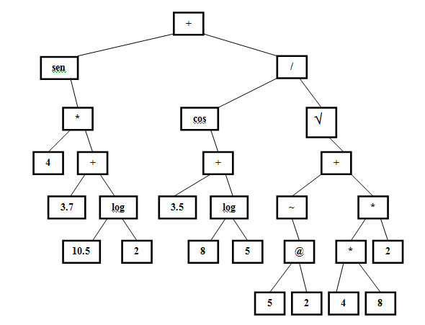

Exemplos de árvores
Organograma de empresas
Organização de livros e cursos
Jogos eliminatórios de um campeonato
Expressões aritméticas

Slide 11
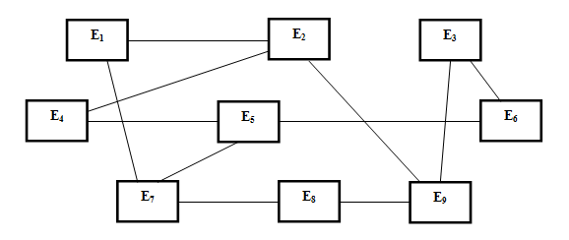
Grafos
Há uma interligação geral entre os elementos, sem formar sequências ou hierarquias:
Exemplos:
  Tarefas de um projeto
  Sistema rodoviário
  Redes de interconexão
  Fornecimento de produtos entre fábricas
  Máquinas de estados finitos
  etc.

Slide 12
Importância da disciplina
Na Ciência da Computação:
  Processo de compilação
  Gerenciamento de programas e de memória
  Construção de bancos de dados
  etc.
Mesmo sem ser um especialista na área, um engenheiro nos dias de hoje deve ser capaz de elaborar algoritmos não triviais.
Alguns exemplos de problemas em grafos:
  Caminhos mais curtos
  Validação de grafos acíclicos
  Componentes fortemente conexos
  Pontos de articulação
  Árvore geradora de custo mínimo

Slide 13
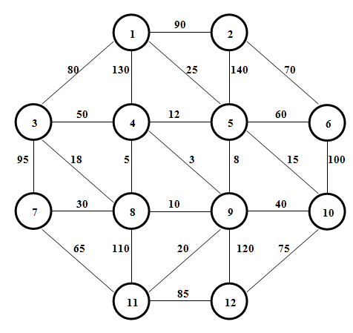
Caminhos mais curtos
Distâncias a partir de um dado vértice
Aplicações:
  Transporte terrestre ou aéreo
  Robótica
  Projetos de VLSI

Slide 14
Validação de grafos acíclicos
Grafo acíclico
Grafo cíclico
Aplicações:
  Gerenciamento de projetos (redes PERT-CPM: Program Evaluation and Review Technique, Critical Path Method)
  Simulação de circuitos combinacionais

Slide 15
Componentes fortemente conexos
Subconjuntos maximais de vértices onde há caminhos de qualquer vértice a todos os demais.
1
6
1,2,3,4
5,6,7
2
3
5
4
7
8,9
10
8
9
10
Aplicações:
  Privacidade em sistemas de comunicação
  Classes de equivalência em circuitos digitais
  Redução do tamanho de determinados problemas

Slide 16
Pontos de articulação
Um vértice é ponto de articulação se, ao ser removido, desconecta o grafo.
a
a
b
c
b
c
b
d
e
f
g
d
e
f
g
d
e
g
f
a é ponto de articulação
c é ponto de articulação
Aplicações:
  Sistemas de transmissão de energia elétrica
  Sistemas de distribuição hidráulica
  Redes de interconexão em geral

Slide 17
Árvore geradora de custo mínimo
Às vezes, é necessário encontrar um subgrafo gerador (todos os vértices e um subconjunto das arestas) que seja árvore e que tenha custo mínimo.
1
1
1
6
5
6
1
1
2
5
4
2
5
4
2
5
4
5
5
3
3
2
3
3
3
2
6
4
6
4
4
6
6
6
6
5
5
5
Grafo não orientado
Árvore de custo 26
Árvore de custo 15 (mínimo)
Aplicações:
  Redes de interconexão em geral

Slide 18
Plano do curso
Primeiro Bimestre:
  Breve revisão
  Noções de complexidade de algoritmos
  Listas lineares
  Pilhas, filas e deques
  Árvores
  Árvores binárias
Segundo Bimestre:
  Algoritmos de ordenação
  Paradigma da Divisão-e-Conquista
  Grafos
    Representações
    Soluções de alguns problemas clássicos
  Noções de Programação Orientada a Objetos

Slide 19
Avaliações individuais
Em cada bimestre:
  2 provas
  3 ou 4 laboratórios
Pesos:
  Provas: 50%
  Média dos laboratórios: 50%

Slide 20
Premissas éticas nos laboratórios
É permitido:
  Usar material didático (slides, apostilas, códigos) de outros professores do ITA ou disponível na internet (neste último caso, se for código, sem fornecê-lo a outros colegas)
  Pensar na solução junto com um colega, antes de programarem
  Trocar ideias com outro colega, mas sem olhar o código que ele escreveu
  Ajudar um colega a encontrar erros de codificação, desde que já tenha terminado o próprio laboratório
Não é permitido:
  Utilizar código pronto encontrado na internet
  Olhar ou copiar soluções de outro aluno (da mesma turma ou de anteriores)
  Fazer o exercício (mesmo parcialmente) de um colega com dificuldades
  Escrever o código junto com outro colega

Slide 21

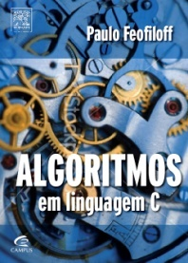
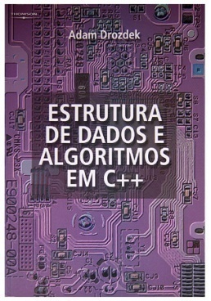
Bibliografia
W. Celes, R. Cerqueira, J.L. Rangel
Introdução a Estrutura de Dados
P. Feofiloff
Algoritmos em Linguagem C
A. Drozdek
Estrutura de Dados e Algoritmos em C++

Slide 22
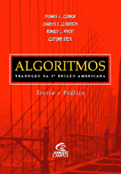
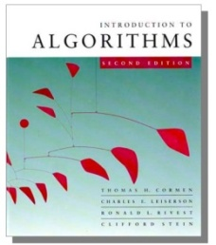

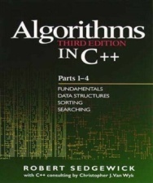
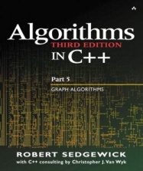
Bibliografia complementar
T.H. Cormen, C.E. Leiserson, R.L. Rivest Introduction to Algorithms
A. V. Aho, J. E. Hopcroft, J. D. Ullman
Data Structures and Algorithms
R. Sedgewick
Algorithms in [C, C++, Java]

Slide 23

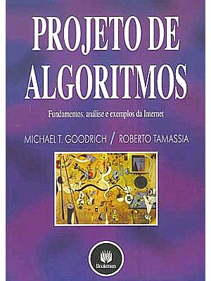
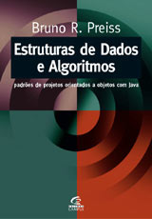
Bibliografia complementar
A.M. Tanenbaum, Y. Langsam, M.J. Augenstein
Estruturas de Dados usando C
M.T. Goodrich, R. Tamassia
Projeto de Algoritmos
B.R. Preiss
Estruturas de Dados e Algoritmos

